Slide 1
BÀI 2. TẬP HỢP VÀ CÁC PHÉP TOÁN
Chương I. Mệnh đề và tập hợp
Môn Toán – Lớp 10 (Kết nối tri thức với cuộc sống)
Tiết 5 – 8 theo PPCT (T5, T6, T7, T8) · Năm học 2026 – 2027
GV soạn: Trương Tử Trang – Trường THPT Vĩnh Thạnh

Slide 2
MỤC TIÊU BÀI HỌC
Mô tả tập hợp theo hai cách
Nhận biết tập con, tập rỗng
Hiểu quan hệ ℕ ⊂ ℤ ⊂ ℚ ⊂ ℝ
Viết, biểu diễn khoảng, đoạn
Tìm giao, hợp, hiệu, phần bù
Dùng biểu đồ Ven giải toán
Toán 10 · Bài 2. Tập hợp và các phép toán trên tập hợp 2

Slide 3
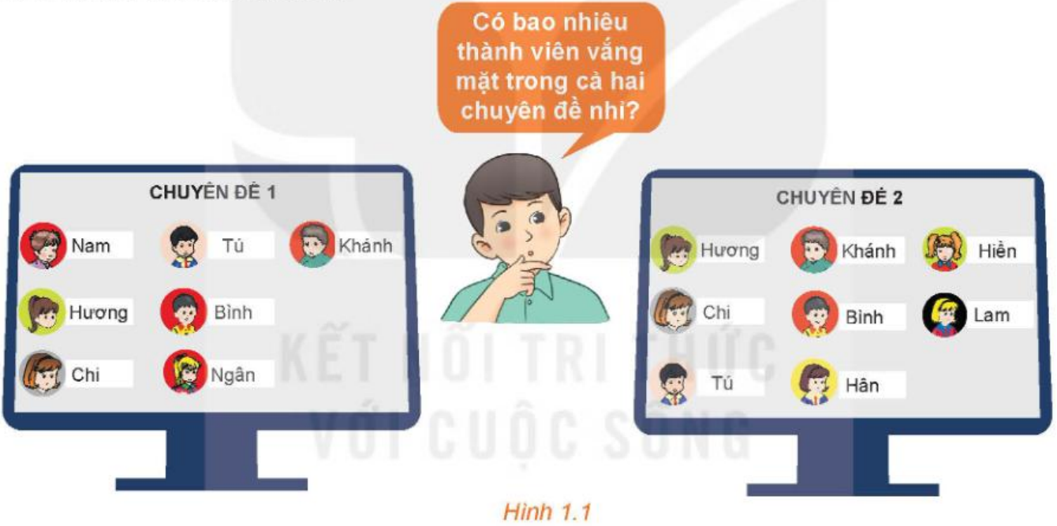
KHỞI ĐỘNG: AI VẮNG MẶT?
CLB Lịch sử có 12 thành viên
Họp trực tuyến hai chuyên đề
Bao nhiêu bạn vắng cả hai?
Toán 10 · Bài 2. Tập hợp và các phép toán trên tập hợp 3

Slide 4
1. TẬP HỢP
Cách 1: liệt kê các phần tử
Cách 2: nêu tính chất đặc trưng
a ∈ S: a thuộc S; a ∉ S: a không thuộc S
n(S): số phần tử của S
Tập rỗng ∅: không có phần tử
Toán 10 · Bài 2. Tập hợp và các phép toán trên tập hợp 4

Slide 5
VÍ DỤ 1
D = {n ∈ ℕ | n nguyên tố, 5 < n < 20}
a) Liệt kê các phần tử của D
b) Tính n(D)
c) Điền ∈, ∉: 17, 5, 12, 18 … D
Toán 10 · Bài 2. Tập hợp và các phép toán trên tập hợp 5

Slide 6
VÍ DỤ 1 – LỜI GIẢI
D = {n ∈ ℕ | n nguyên tố, 5 < n < 20}
D = {7; 11; 13; 17; 19}
n(D) = 5
17 ∈ D; 5 ∉ D; 12 ∉ D; 18 ∉ D
Toán 10 · Bài 2. Tập hợp và các phép toán trên tập hợp 6

Slide 7
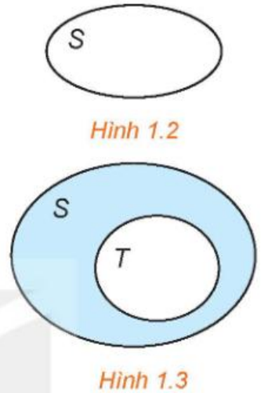
2. TẬP CON – BIỂU ĐỒ VEN
Mọi phần tử của T thuộc S
Quy ước: ∅ ⊂ S với mọi S
Biểu đồ Ven: đường cong kín
T ⊂ S ⇔ ∀x, x ∈ T ⇒ x ∈ S
Toán 10 · Bài 2. Tập hợp và các phép toán trên tập hợp 7

Slide 8
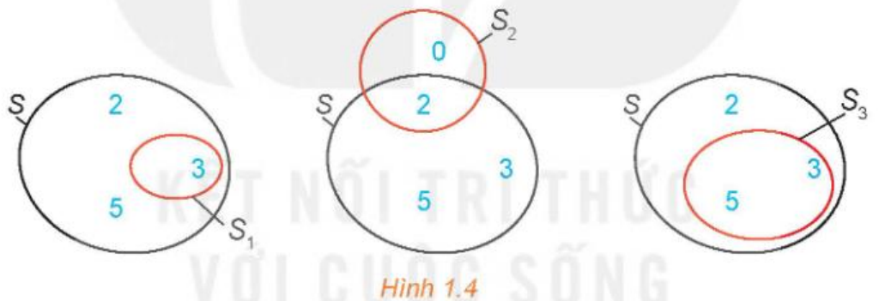
VÍ DỤ 2: TẬP CON CỦA S = {2; 3; 5}
Cho S = {2; 3; 5}
S₁ = {3}; S₂ = {0; 2}; S₃ = {3; 5}
Tập nào là tập con của S?
Gợi mở: Mọi phần tử có thuộc S?
Toán 10 · Bài 2. Tập hợp và các phép toán trên tập hợp 8

Slide 9
VÍ DỤ 2 – LỜI GIẢI
S₁ = {3} ⊂ S; S₃ = {3; 5} ⊂ S
S₂ = {0; 2} ⊄ S vì 0 ∉ S
Toán 10 · Bài 2. Tập hợp và các phép toán trên tập hợp 9

Slide 10
HAI TẬP HỢP BẰNG NHAU
Hai tập có cùng các phần tử
C: bội chung của 2 và 3, nhỏ hơn 30
D: bội của 6, nhỏ hơn 30
C = D = {0; 6; 12; 18; 24}
S ⊂ T và T ⊂ S ⇒ S = T
Toán 10 · Bài 2. Tập hợp và các phép toán trên tập hợp 10

Slide 11
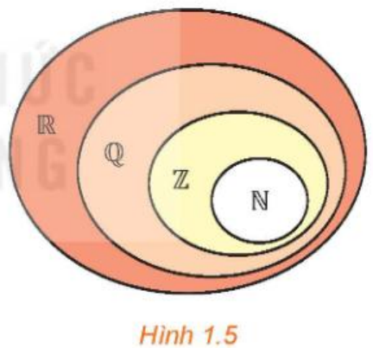
3. CÁC TẬP HỢP SỐ
ℕ: số tự nhiên; ℤ: số nguyên
ℚ: số viết được dạng a/b
ℝ: gồm số hữu tỉ và vô tỉ
√2 ∈ ℝ nhưng √2 ∉ ℚ
ℕ ⊂ ℤ ⊂ ℚ ⊂ ℝ
Toán 10 · Bài 2. Tập hợp và các phép toán trên tập hợp 11

Slide 12
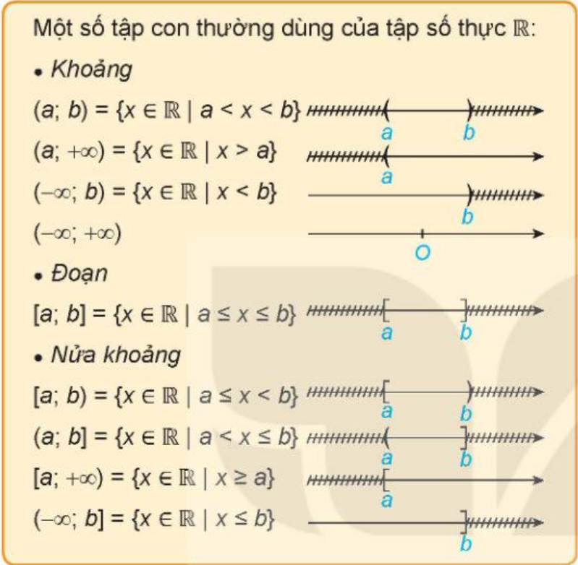
TẬP CON THƯỜNG DÙNG CỦA ℝ
( ): không lấy đầu mút; [ ]: lấy đầu mút
Toán 10 · Bài 2. Tập hợp và các phép toán trên tập hợp 12

Slide 13
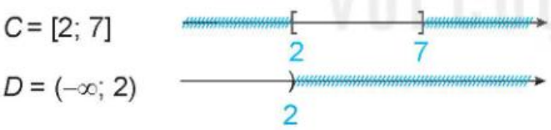
VÍ DỤ 5: KHOẢNG, ĐOẠN
Viết dạng khoảng, đoạn; biểu diễn trục số:
C = {x ∈ ℝ | 2 ≤ x ≤ 7}
D = {x ∈ ℝ | x < 2}
Toán 10 · Bài 2. Tập hợp và các phép toán trên tập hợp 13

Slide 14
VÍ DỤ 5: KHOẢNG, ĐOẠN – LỜI GIẢI
C = {x ∈ ℝ | 2 ≤ x ≤ 7} = [2; 7]
D = {x ∈ ℝ | x < 2} = (−∞; 2)
Phần bị gạch là phần bỏ đi
Toán 10 · Bài 2. Tập hợp và các phép toán trên tập hợp 14

Slide 15
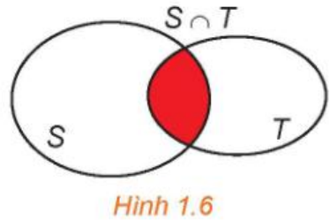
4. GIAO CỦA HAI TẬP HỢP
Phần tử thuộc cả S và T
{4; 7; 27} ∩ {2; 4; 9; 27; 36} = {4; 27}
[1; +∞) ∩ (−∞; 3] = [1; 3]
S ∩ T = {x | x ∈ S và x ∈ T}
Toán 10 · Bài 2. Tập hợp và các phép toán trên tập hợp 15

Slide 16
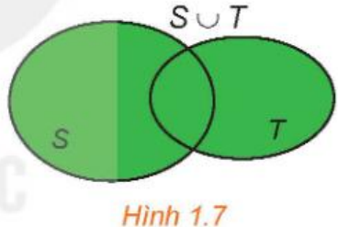
HỢP CỦA HAI TẬP HỢP
Phần tử thuộc S hoặc thuộc T
{2; 3; 4; 7} ∪ {−1; 2; 3; 4; 6}
= {−1; 2; 3; 4; 6; 7}
(−1; 2] ∪ [0; 3] = (−1; 3]
S ∪ T = {x | x ∈ S hoặc x ∈ T}
Toán 10 · Bài 2. Tập hợp và các phép toán trên tập hợp 16

Slide 17
TRỞ LẠI KHỞI ĐỘNG
CLB Lịch sử có 12 thành viên
7 bạn dự Chuyên đề 1
8 bạn dự Chuyên đề 2
A ∪ B có 10 phần tử
Bao nhiêu bạn vắng cả hai?
Toán 10 · Bài 2. Tập hợp và các phép toán trên tập hợp 17

Slide 18
KHỞI ĐỘNG – LỜI GIẢI
A: 7 bạn dự Chuyên đề 1
B: 8 bạn dự Chuyên đề 2
A ∪ B có 10 phần tử
Vắng cả hai: 12 − 10 = 2 bạn
Toán 10 · Bài 2. Tập hợp và các phép toán trên tập hợp 18

Slide 19
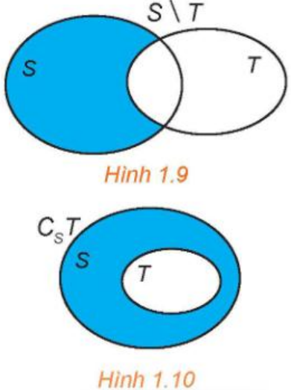
HIỆU VÀ PHẦN BÙ
S \ T: thuộc S nhưng không thuộc T
C_{ℝ}(−∞; −2) = [−2; +∞)
C_{ℝ}[−5; +∞) = (−∞; −5)
S \ T = {x | x ∈ S và x ∉ T}
T ⊂ S: C_{S}T = S \ T
Toán 10 · Bài 2. Tập hợp và các phép toán trên tập hợp 19

Slide 20
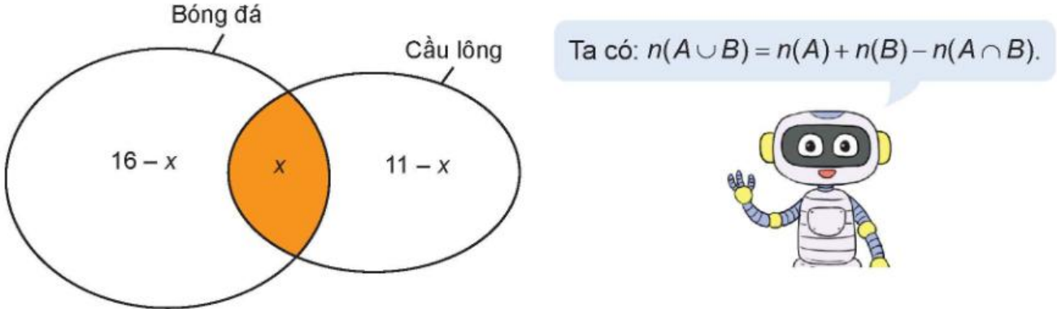
VẬN DỤNG: ĐẾM SỐ PHẦN TỬ
Lớp 10A: 24 bạn thi đấu
Bóng đá 16 bạn, cầu lông 11 bạn
Mỗi bạn thi ít nhất một môn
Bao nhiêu bạn thi cả hai môn?
Gợi mở: Vẽ biểu đồ Ven
Toán 10 · Bài 2. Tập hợp và các phép toán trên tập hợp 20

Slide 21
VẬN DỤNG: ĐẾM SỐ PHẦN TỬ – LỜI GIẢI
Lớp 10A: 24 bạn thi đấu
Bóng đá 16 bạn, cầu lông 11 bạn
24 = 16 + 11 − x ⇒ x = 3
n(A ∪ B) = n(A) + n(B) − n(A ∩ B)
Toán 10 · Bài 2. Tập hợp và các phép toán trên tập hợp 21

Slide 22
TRẠM KIỂM CHỨNG AI
Hỏi AI: (−2; 1] ∩ (1; +∞) = ?
Đối chiếu câu trả lời của AI
Gợi mở: Tìm bước sai, giải thích, sửa lại
Toán 10 · Bài 2. Tập hợp và các phép toán trên tập hợp 22

Slide 23
TRẠM KIỂM CHỨNG AI – LỜI GIẢI
Nhầm ∈ với ⊂
Sai đầu mút khi lấy giao, hợp
Đếm trùng khi tính n(A ∪ B)
Hỏi AI: (−2; 1] ∩ (1; +∞) = ?
Kiểm chứng bằng trục số, Ven
Toán 10 · Bài 2. Tập hợp và các phép toán trên tập hợp 23

Slide 24
NHIỆM VỤ VỀ NHÀ: LỚP MÌNH QUA BIỂU ĐỒ VEN
Tạo Google Forms 2 câu Có/Không
Không thu họ tên, số điện thoại
Lọc, đếm bằng Google Sheets
Vẽ biểu đồ Ven, thử công thức
Nộp 3–5 slide trên Padlet
Toán 10 · Bài 2. Tập hợp và các phép toán trên tập hợp 24

Slide 25
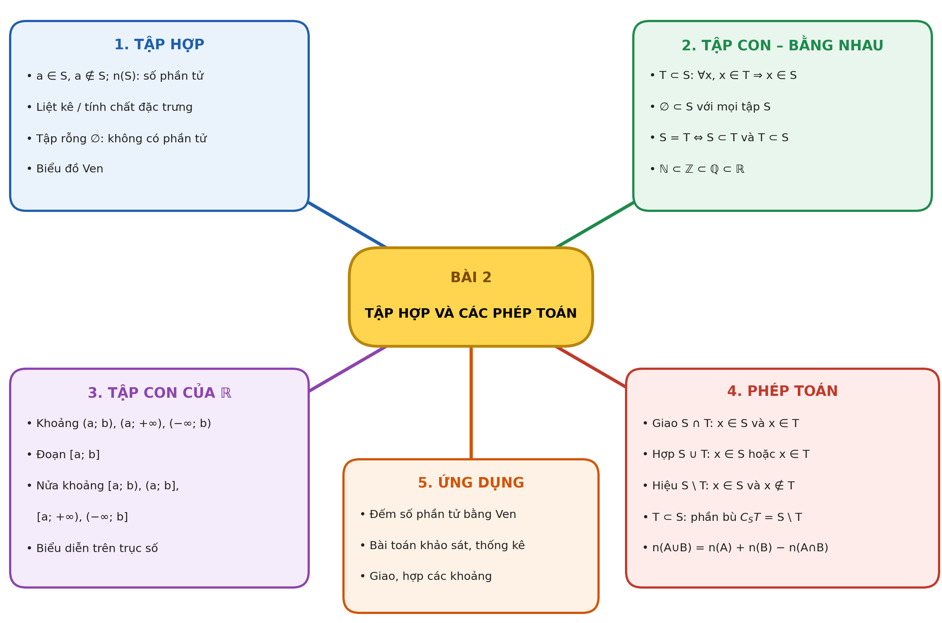
SƠ ĐỒ TƯ DUY BÀI HỌC
Toán 10 · Bài 2. Tập hợp và các phép toán trên tập hợp 25

Slide 26

BÀI TẬP CỦA BẠN
Quét mã QR bằng điện thoại
Nhập họ tên và lớp
7 câu – làm trong 7 phút
Nộp bài, xem lời giải
trangtu66.github.io/Taode_thi_online/cc_bai2_t10.html
Toán 10 · Bài 2. Tập hợp và các phép toán trên tập hợp 26

